Slide 1



GIÁO DỤC NẾP SỐNG THANH LỊCH, VĂN MINH
ĐỀ TÀI: SỚM MAI THỨC DẬY
Giáo viên :Nguyễn Thu Thủy
Lứa tuổi :Mẫu giáo lớn
Năm học : 2022 - 2023

Slide 2
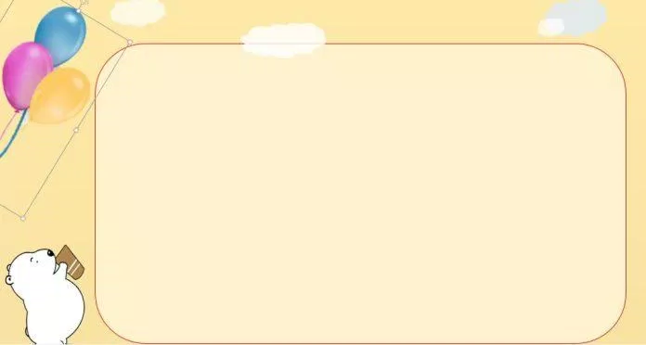
Các con cùng xem tranh với cô nhé!

Slide 3



Slide 4
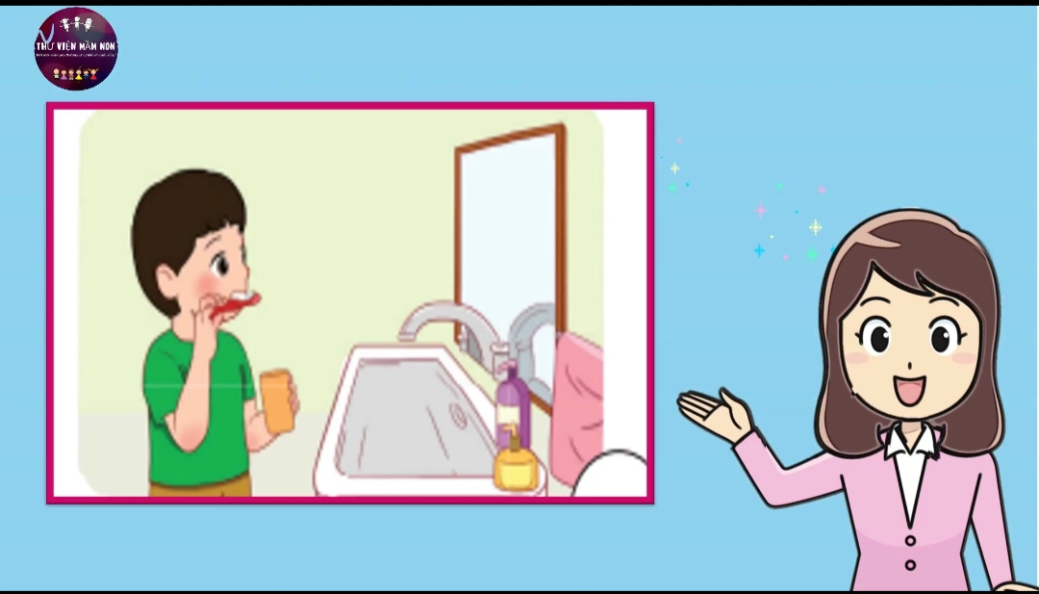

Slide 5
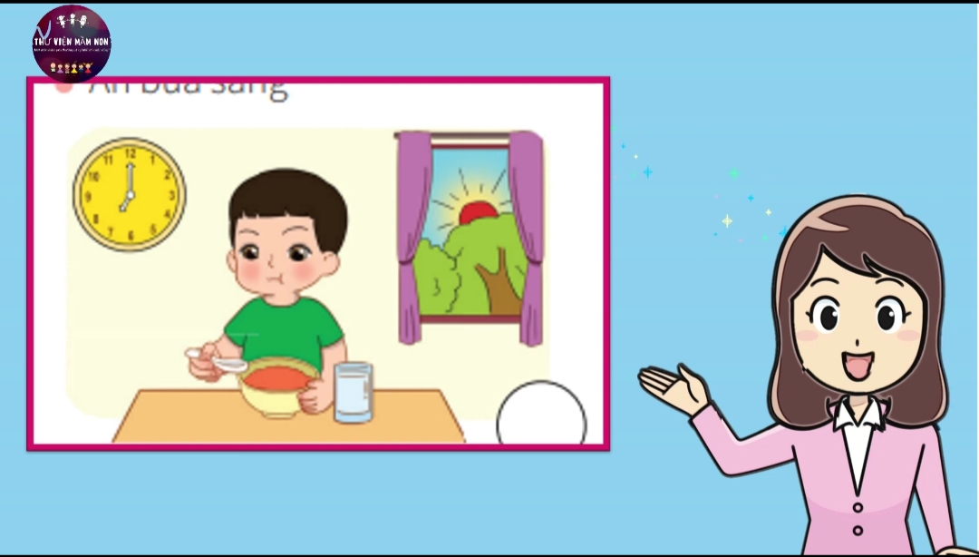


Slide 6
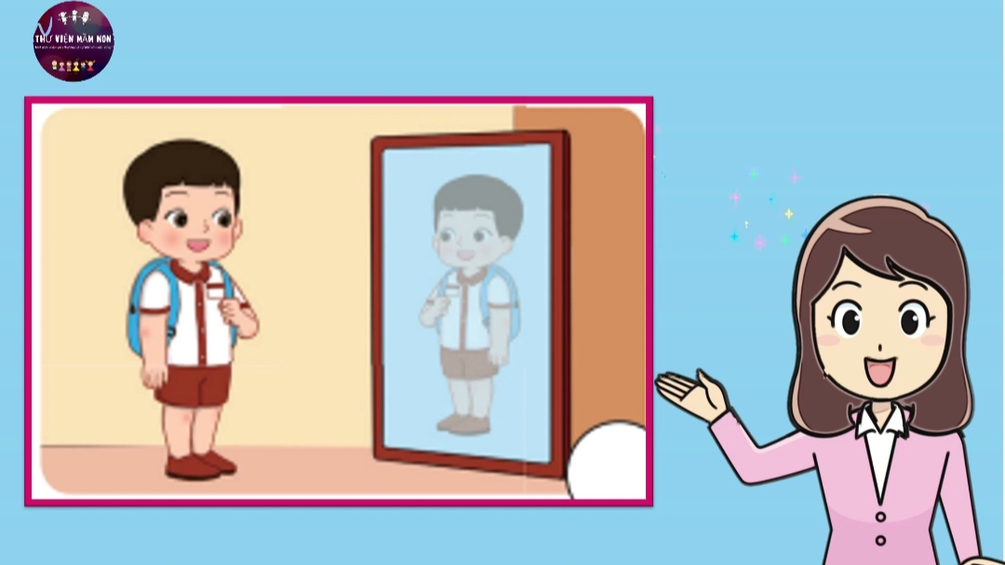

Slide 7
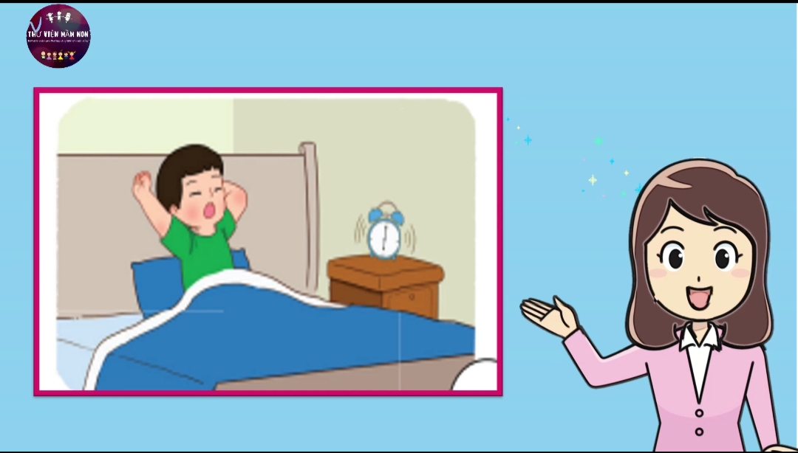

Slide 8
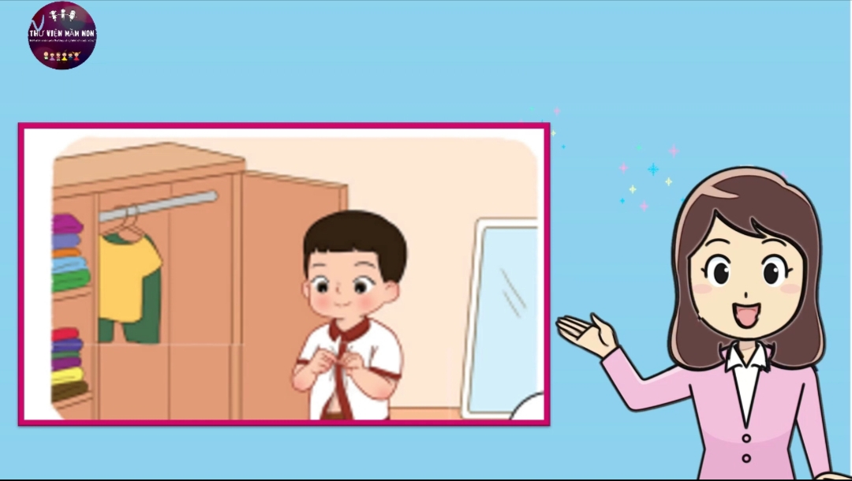

Slide 9
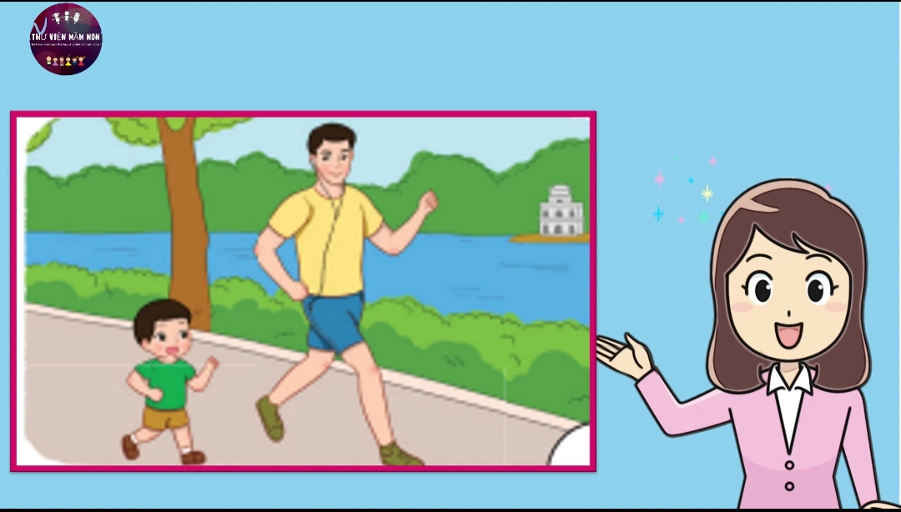

Slide 10


Slide 11

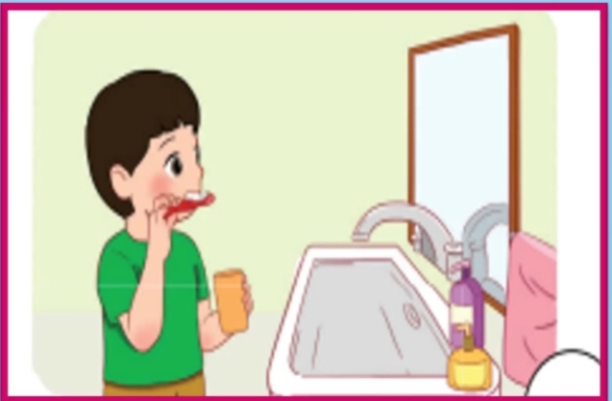
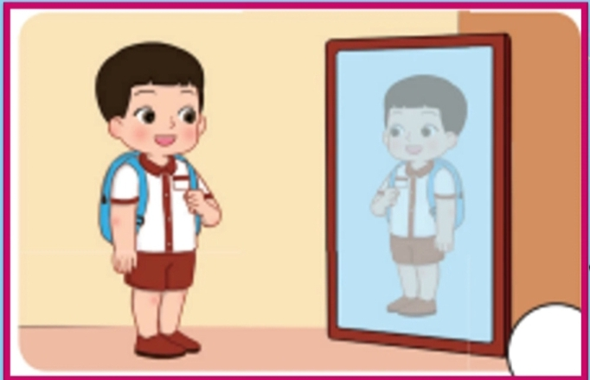

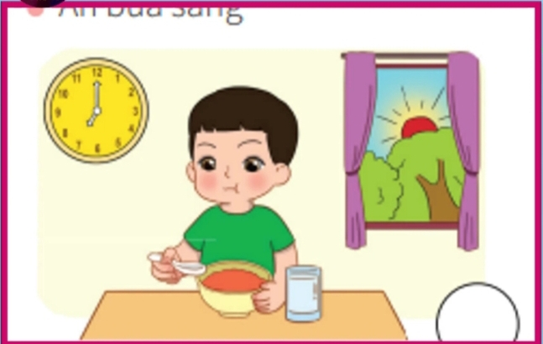
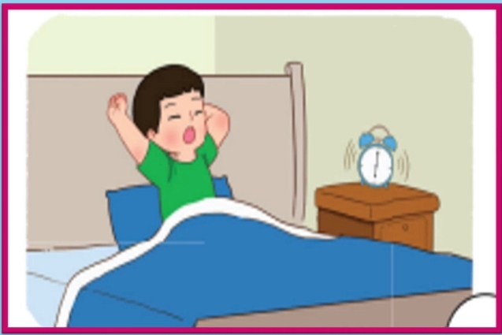
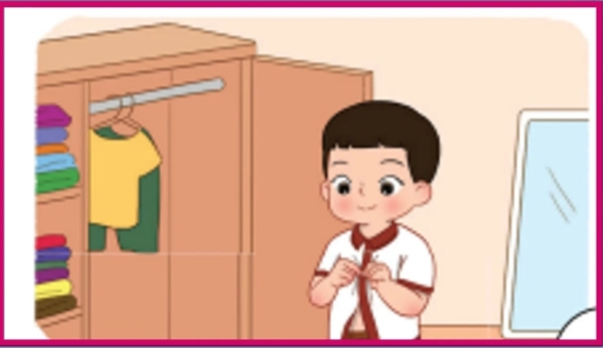
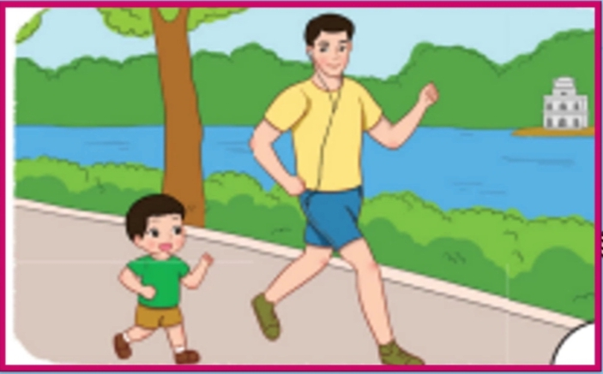
Vệ sinh cá nhân
Đi học nào
6
2
Ăn bữa sáng
Tự thức dậy
4
1
Mặc quần áo
Tập thể dục
5
3

Slide 12

Xin chào và hẹn gặp lại các con!

